Slide 1
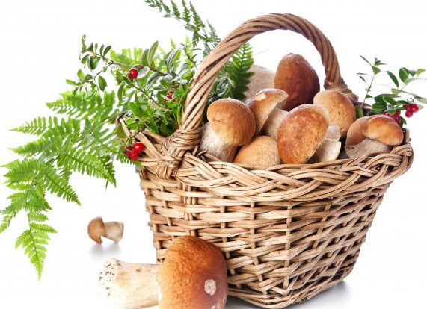
СЪЕДОБНЫЕ ГРИБЫ
Презентацию составила:
Воспитатель Николаева В.В.
ГБДОУ №19 Красногвардейского
района, г.Санкт-Петербурга

Slide 2
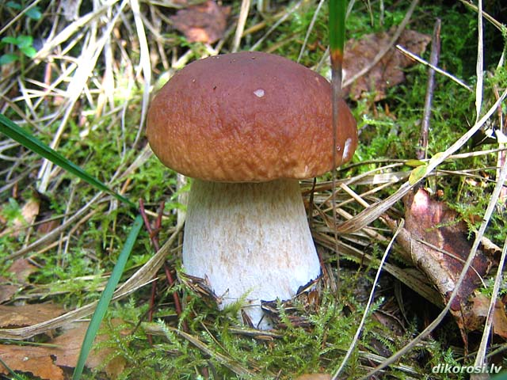
БЕЛЫЙ ГРИБ

Slide 3
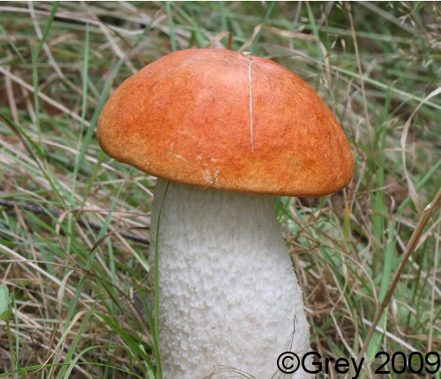
ПОДОСИНОВИК

Slide 4
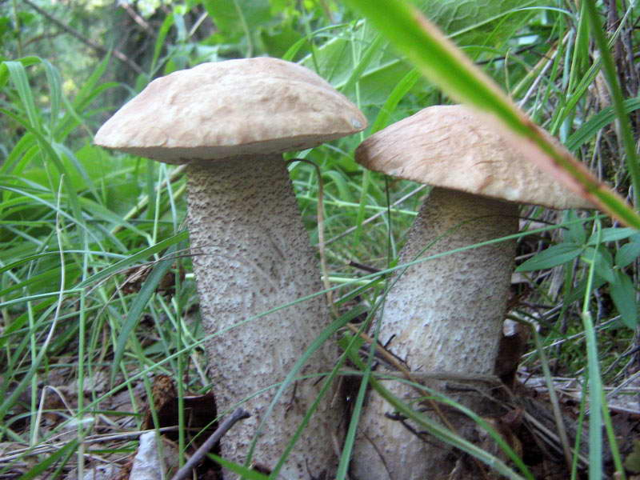
ПОДБЕРЕЗОВИК

Slide 5
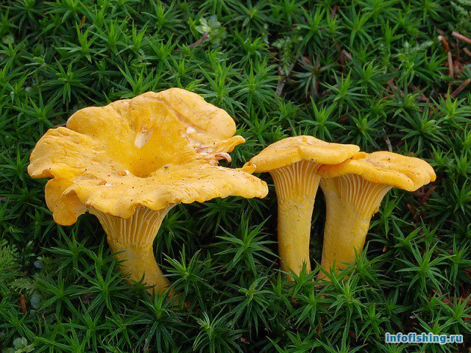
ЛИСИЧКИ

Slide 6
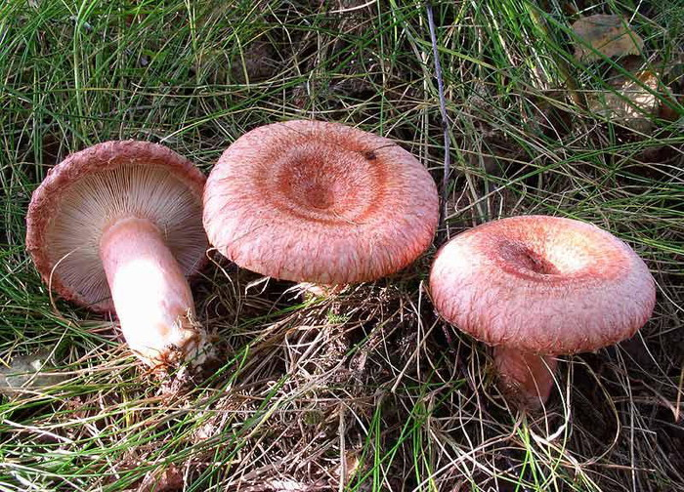
ВОЛНУШКИ

Slide 7
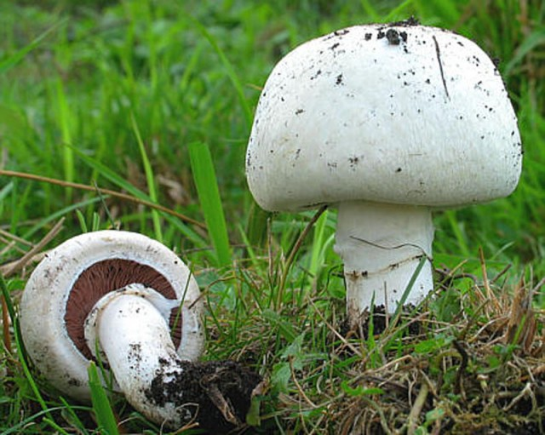
ШАМПИНЬОНЫ

Slide 8
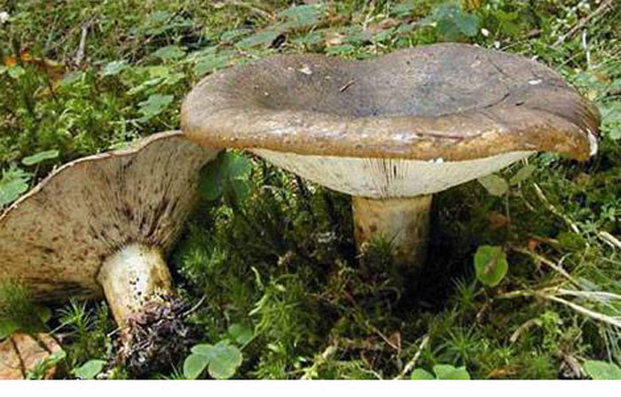
ГРУЗДЬ

Slide 9
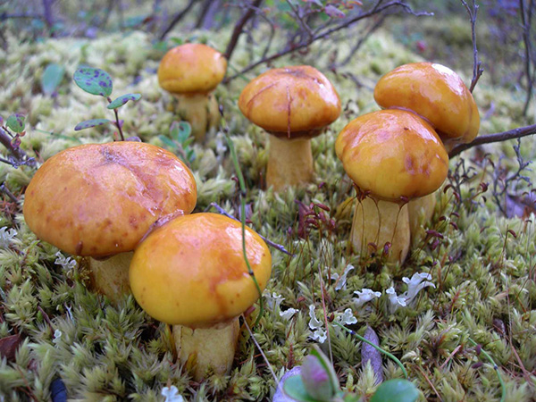
МАСЛЯТА

